Slide 1


Trường Tiểu học Cấp Tiến
Môn: Tiếng Việt
Lớp 1A
Người thực hiện : Nguyễn Thị Thúy

Slide 2
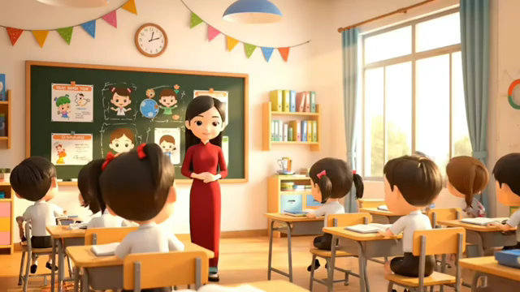

Slide 3
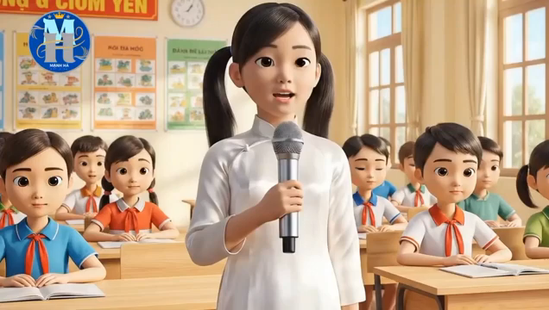

Slide 4
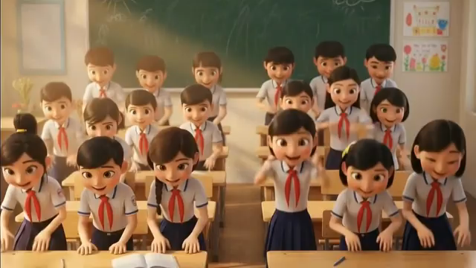

Slide 5


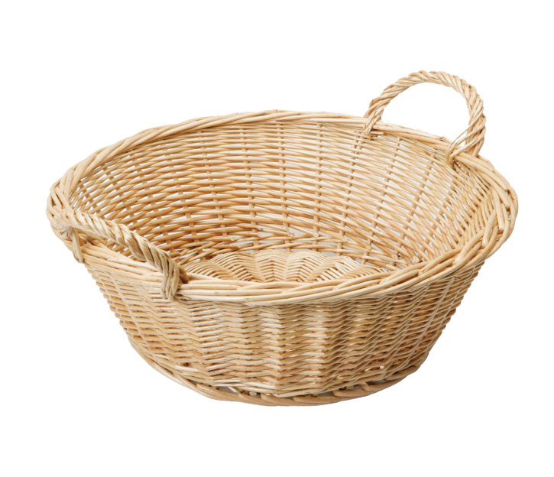
4
1
3
2
Mẹ còn vuốt tóc và buộc nơ cho Hà.
Mẹ còn vuốt tóc và buộc nơ cho Hà.
cái cuốc
viên thuốc
con chuột

Slide 6
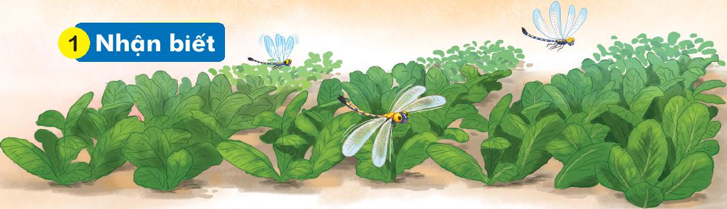
uồn
Chuồn chuồn bay qua các luống rau.
uồn
uống

Slide 7

Tiếng Việt
Bài 68: uôn uông

Slide 8
2
Đọc
uôn
uông
ch
uôn
chuồn
khuôn muốn muộn nguồn
buồng luống thuổng vuông

Slide 9
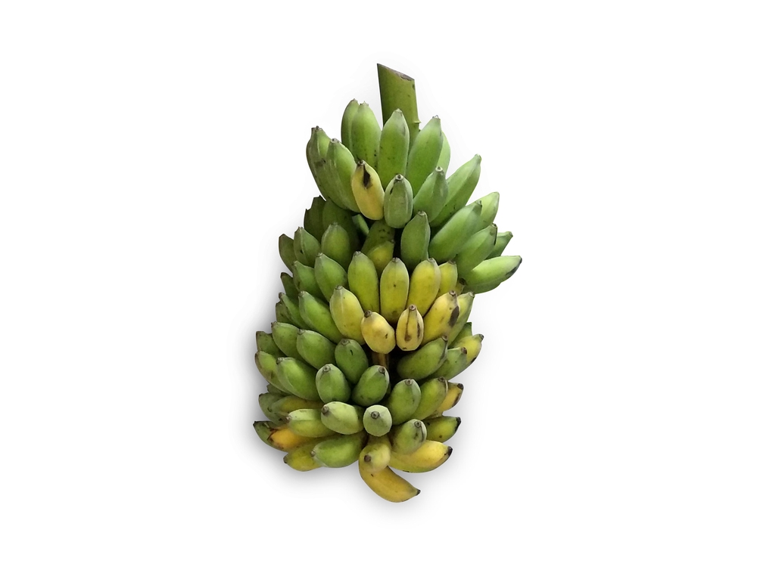
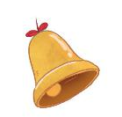
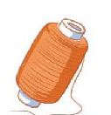
2
Đọc
quả chuông
cuộn chỉ
uông
uôn
buồng chuối
uông

Slide 10
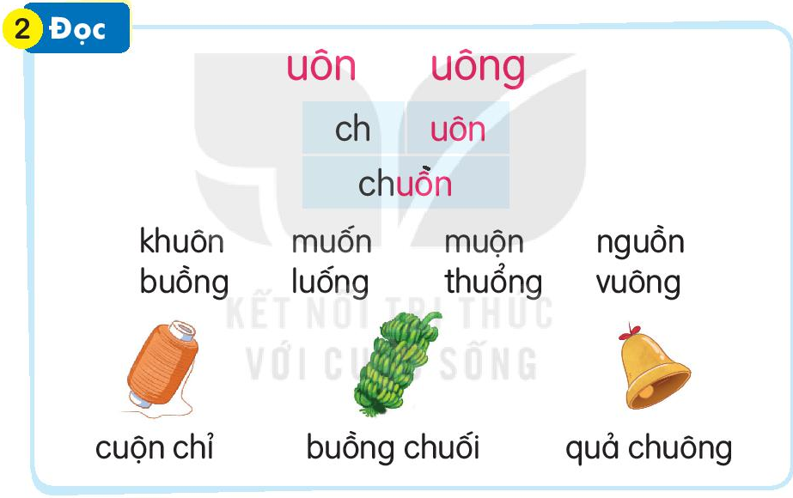

Slide 11


Slide 12
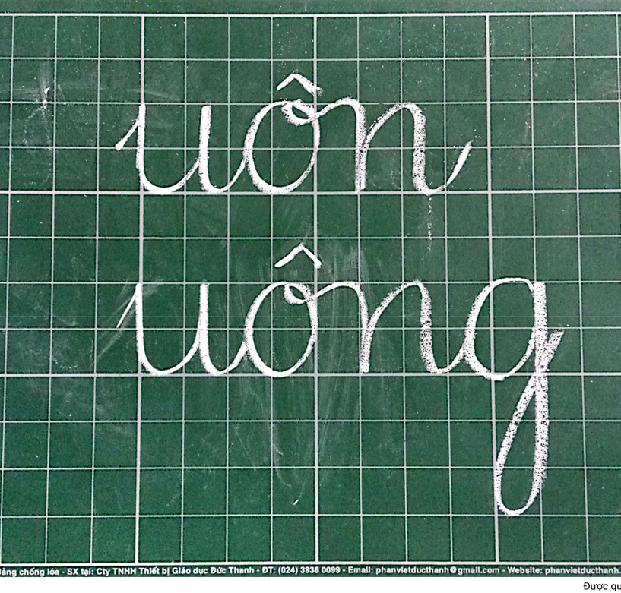

Slide 13
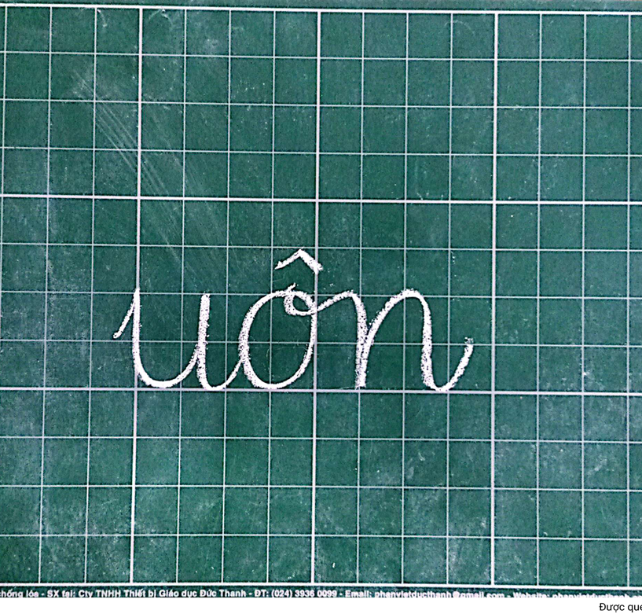

Slide 14

3
Viết

Slide 16
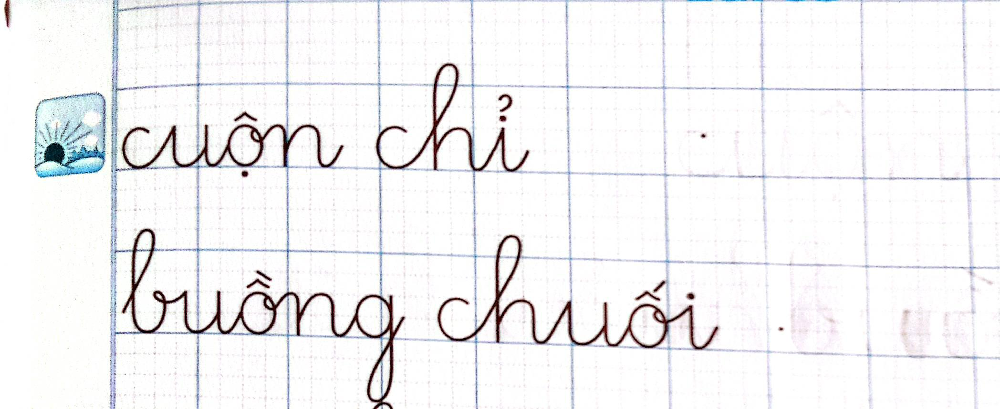

Slide 17
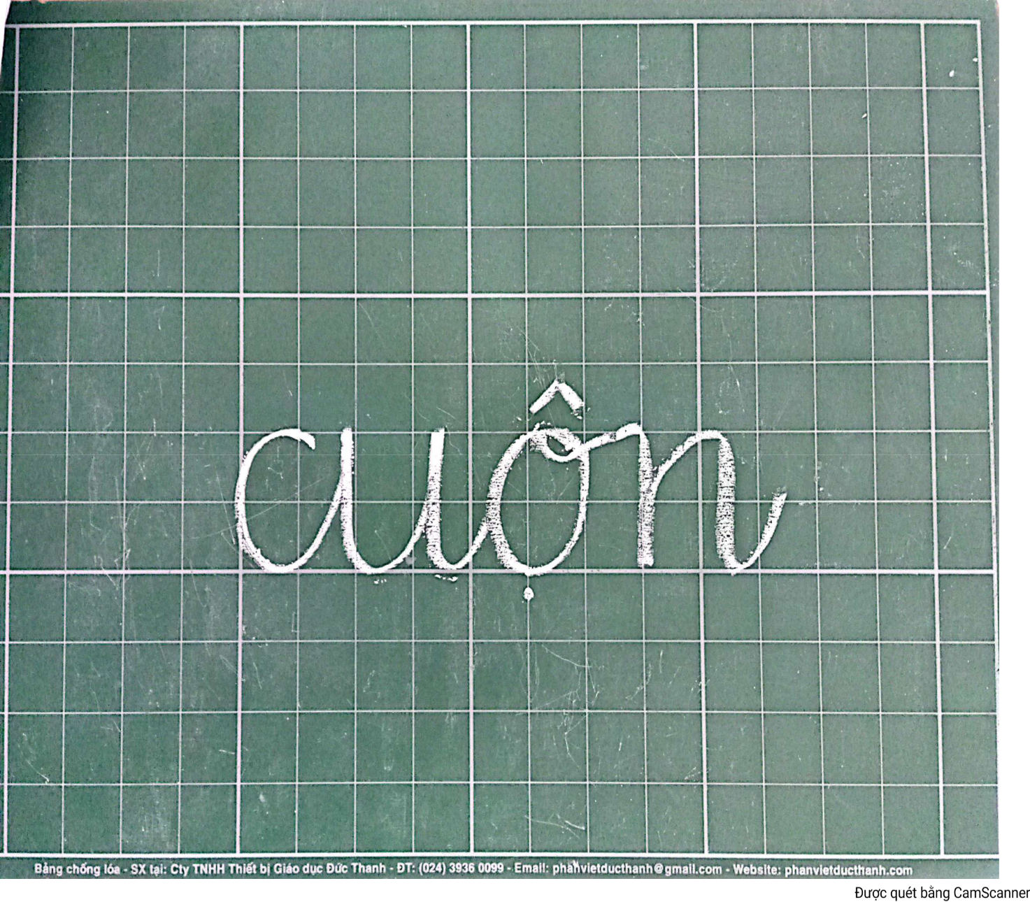
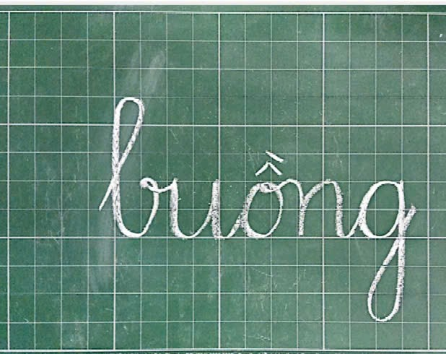

Slide 18
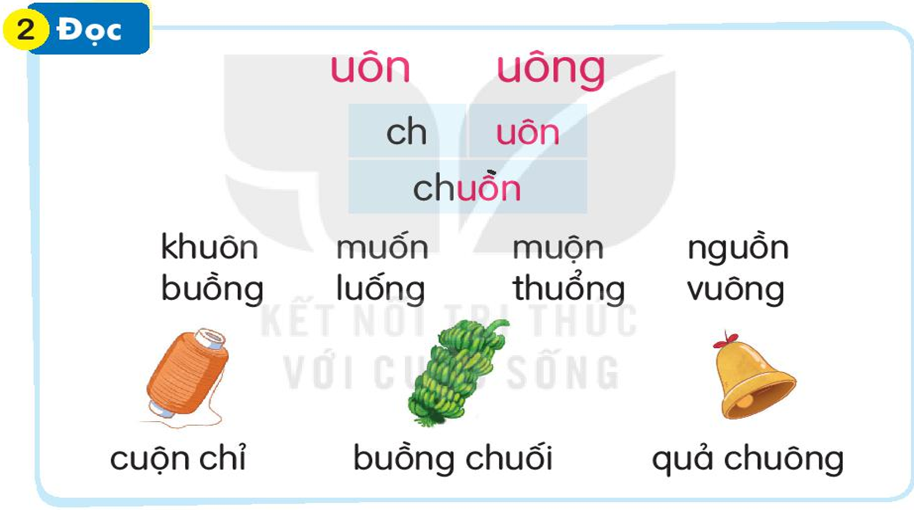

Slide 19
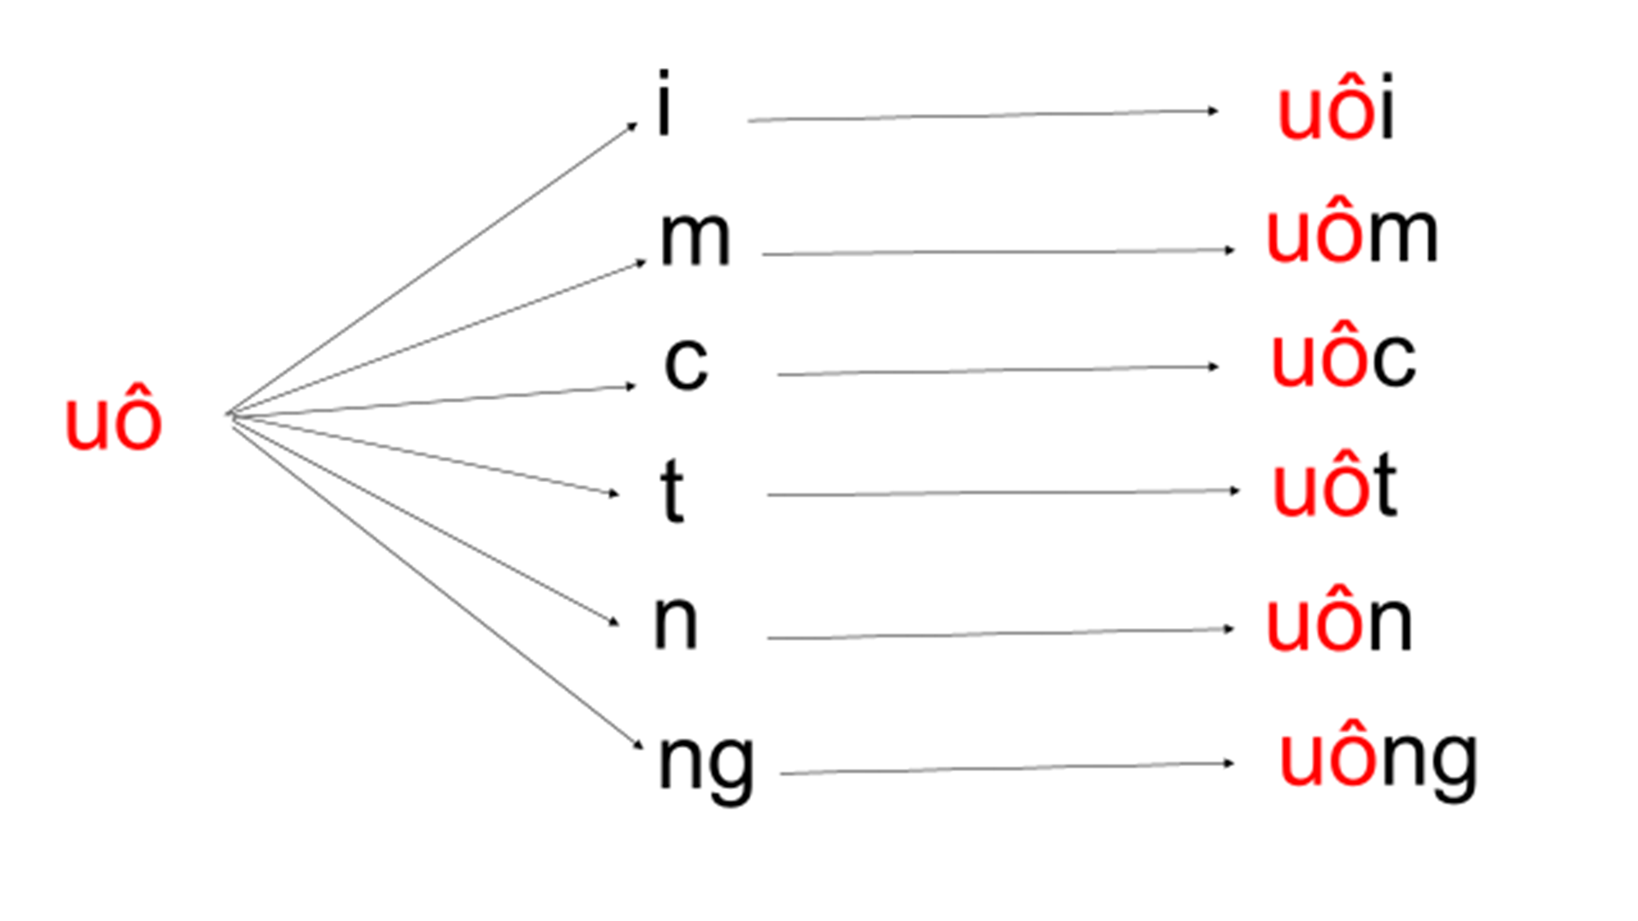

Slide 20

5
CỦNG CỐ

Slide 21


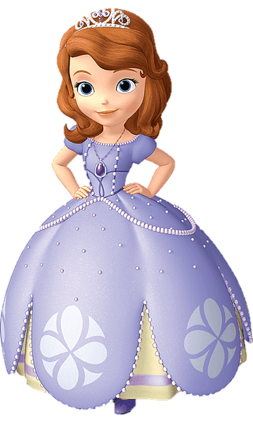
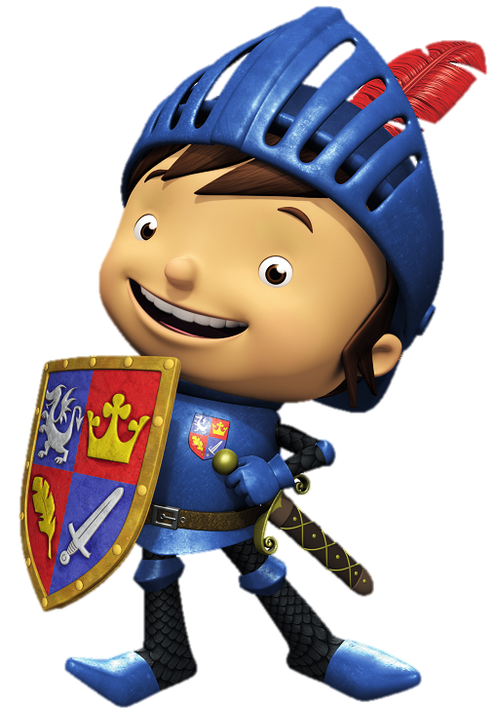

GIẢI CỨU CÔNG CHÚA

Slide 22


Nếu bạn muốn cứu công chúa, bạn phải trả lời các câu đố!
Tôi sẵn sàng!

Slide 23




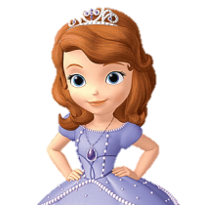



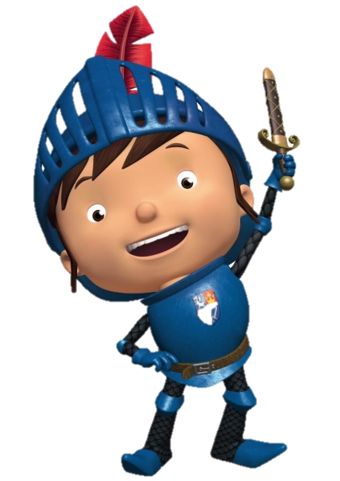

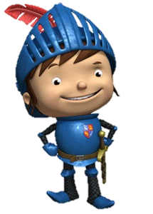





Vần các con vừa học là:
1/7
A. uôi, uôm
B. uôn, uôm
C. uôn, uông

Slide 24


Tìm tiếng chứa vần mới học?
2/7
A. nguồn
B. quốc
C. diều

Slide 25
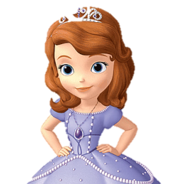

Từ nào có tiếng chứa vần mới học?
3/7
A. con chuột
B. buổi sáng
C. luống rau

Slide 26


HẸN GẶP LẠI

